Slide 1
PROGETTAZIONE

Slide 2
Overview
Aspetti economici, scientifici, etici e sociali della ricerca di nuovi farmaci
Da hit a candidato farmaco
Scoperta di nuovi composti bioattivi (hits)
Valutazione e validazione biochimica e farmacologica (hit to lead)
Ottimizzazione strutturale del lead
Sperimentazione preclinica
candidato farmaco

Slide 3
Aspetti economici, scientifici, etici e sociali della ricerca di nuovi farmaci
La lunga guerra dell’Uomo contro il dolore
“Il Signore ha creato i medicamenti dalla terra, l'uomo assennato non li disprezza […] Dio ha dato agli uomini la scienza perché potessero gloriarsi delle sue meraviglie, con esse il medico cura ed elimina il dolore e il farmacista prepara le miscele”.
Siracide (38, 4-7)
circa seicento anni prima di Cristo già si metteva bene in luce l’importanza dei medicamenti per l’uomo nonché il complesso rapporto tra paziente, medico e farmacista !!!

Slide 4
Aspetti economici, scientifici, etici e sociali della ricerca di nuovi farmaci
L’obiettivo della ricerca farmaceutica è quello di trovare rimedi terapeutici in grado di curare le malattie o di lenirne le sofferenze
I farmaci sono ormai parte della nostra realtà quotidiana, ma non è stato sempre così
Un secolo di scoperte di nuovi farmaci ha completamente modificato la qualità della vita
Farmaci per il benessere, non solo per la salute

Slide 5
Aspetti economici, scientifici, etici e sociali della ricerca di nuovi farmaci
Occorre essere consapevoli che il fine ultimo di questa straordinaria attività siamo noi stessi
La ricerca applicata al vivente ha un’inevitabile implicazione etica
In futuro, molti farmaci saranno diretti a pochissimi pazienti, basati su profili genetici semi-individualizzati. Ciò presumibilmente porrà delicati problemi non solo sanitari ma anche di natura etica, politica, sociale e giuridica assolutamente inediti

Slide 6
Aspetti economici, scientifici, etici e sociali della ricerca di nuovi farmaci
Terapia genica
Con la terapia genica si vogliono somministrare geni sani in organi o tessuti dove sono presenti geni mutati, responsabili di una determinata malattia
Farmaci orfani e malattie rare
Drugs for neglected diseases

Slide 7
Aspetti economici, scientifici, etici e sociali della ricerca di nuovi farmaci
Definizione attuale di farmaco orfano
un farmaco non diffuso dall'industria farmaceutica ma che risponde a un bisogno di salute pubblica
Concretamente possono presentarsi tre casi :
- i prodotti destinati al trattamento delle malattie rare
- i prodotti ritirati dal mercato per ragioni economiche e terapeutiche
- i prodotti non diffusi (sviluppati):
  - sia perché derivano da un processo di ricerca non brevettabile;
  - sia perché riguardano mercati importanti ma non solvibili

Slide 8
Aspetti economici, scientifici, etici e sociali della ricerca di nuovi farmaci
Malattie rare:
una priorità per la salute pubblica
La salute pubblica si pone l’obiettivo di assicurare la salute ed il benessere dell’intera popolazione.
Tutti i mezzi messi in atto per raggiungere questo obiettivo devono perciò soddisfare più persone possibili...

Slide 9
Aspetti economici, scientifici, etici e sociali della ricerca di nuovi farmaci
Malattie rare: un problema sociale
…invece i bisogni dei pazienti con malattie rare non sono soddisfatti.
Essi sono due volte sfortunati: sono malati ed hanno una malattia che non si conosce, orfana di cure:
Sono gli “orfani” della Sanità

Slide 10
Aspetti economici, scientifici, etici e sociali della ricerca di nuovi farmaci
Malattie rare: un problema di giustizia
I pazienti che hanno una malattia rara hanno diritto come tutti gli altri
    a diagnosi accurate e tempestive
    ad assistenza medica continuativa
    a supporto socio-assistenziale...
    …e che si faccia ricerca anche per loro

Slide 11
Aspetti economici, scientifici, etici e sociali della ricerca di nuovi farmaci
La malaria come “neglected disease”
Dati dell’OMS relativi alla malaria:
Oltre 2,3 miliardi di persone (≈ 41% della popolazione mondiale) vivono in aree a rischio malarico
300 – 500 milioni di nuovi casi ogni anno
1,5 – 3 milioni di decessi ogni anno (≈ 1 decesso ogni 12 secondi)
Prevalentemente bambini di età < 5 anni

Slide 12
Aspetti economici, scientifici, etici e sociali della ricerca di nuovi farmaci
Malaria e farmaci orfani
Chinina
Scarsa compliance
Clorochina
Pirimetamina
Sulfamidici
Chemioresistenza
Meflochina
Alofantrina
Troppo costosi per le
popolazioni africane !!!

Slide 13
Aspetti economici, scientifici, etici e sociali della ricerca di nuovi farmaci
Una storia straordinaria
Durante gli anni Settanta, W. Campbell, ricercatore Merck, era alla ricerca di composti che potessero annientare le infestazioni di vermi nei mammiferi
Campbell scoprì che l’estratto di una particolare coltura batterica funzionava straordinariamente bene nelle cavie ed anche nelle pecore, nei maiali, nei cani, nei cavalli
Il farmaco, chiamato Ivermectina, divenne un prodotto miliardario nel mercato veterinario

Slide 14
Aspetti economici, scientifici, etici e sociali della ricerca di nuovi farmaci
Dall’Ivermectina...al Mectizan…
In seguito, l’ Ivermectina si dimostrò efficace contro Onchocerca volvulus, un nematode che viene trasmesso all’uomo attraverso la puntura di mosche del genere Simulium, e che provoca la malattia nota come Cecità Fluviale
Nel 1980 ebbe inizio un programma di collaborazione tra Merck e OMS per stabilire l’efficacia e la sicurezza dell’ Ivermectina sull’uomo
1987: venne approvata la formulazione per uso umano, chiamata Mectizan

Slide 15
Aspetti economici, scientifici, etici e sociali della ricerca di nuovi farmaci
…al Mectizan Donation Program
1987: Mectizan Donation Program: Merck decise di donare il farmaco a tutti i Paesi che ne avevano bisogno e per tutto il tempo necessario
1998: 20 milioni di persone trattate ogni anno grazie al MDP
2001: è stata somministrata la duecento milionesima compressa di Mectizan
Oggi la Cecità Fluviale si può considerare eliminata in 11 Paesi dell’ Africa Occidentale (33 milioni di persone)

Slide 16
Aspetti economici, scientifici, etici e sociali della ricerca di nuovi farmaci
Le ragioni dell’evoluzione della ricerca di farmaci
La ricerca di farmaci, vecchia quanto l’uomo, si è evoluta nel tempo in maniera straordinaria, sia per l’ampliamento delle conoscenze medico-scientifiche, sia per la crescente domanda di salute, sia per l’impiego di strumenti di indagine sempre più sofisticati e potenti…
…ma soprattutto come conseguenza degli enormi investimenti in ricerca fatti dall'industria farmaceutica: questa affermazione è ovvia per chi opera all'interno del mondo del farmaco, ma non lo è altrettanto per i “profani”.

Slide 17
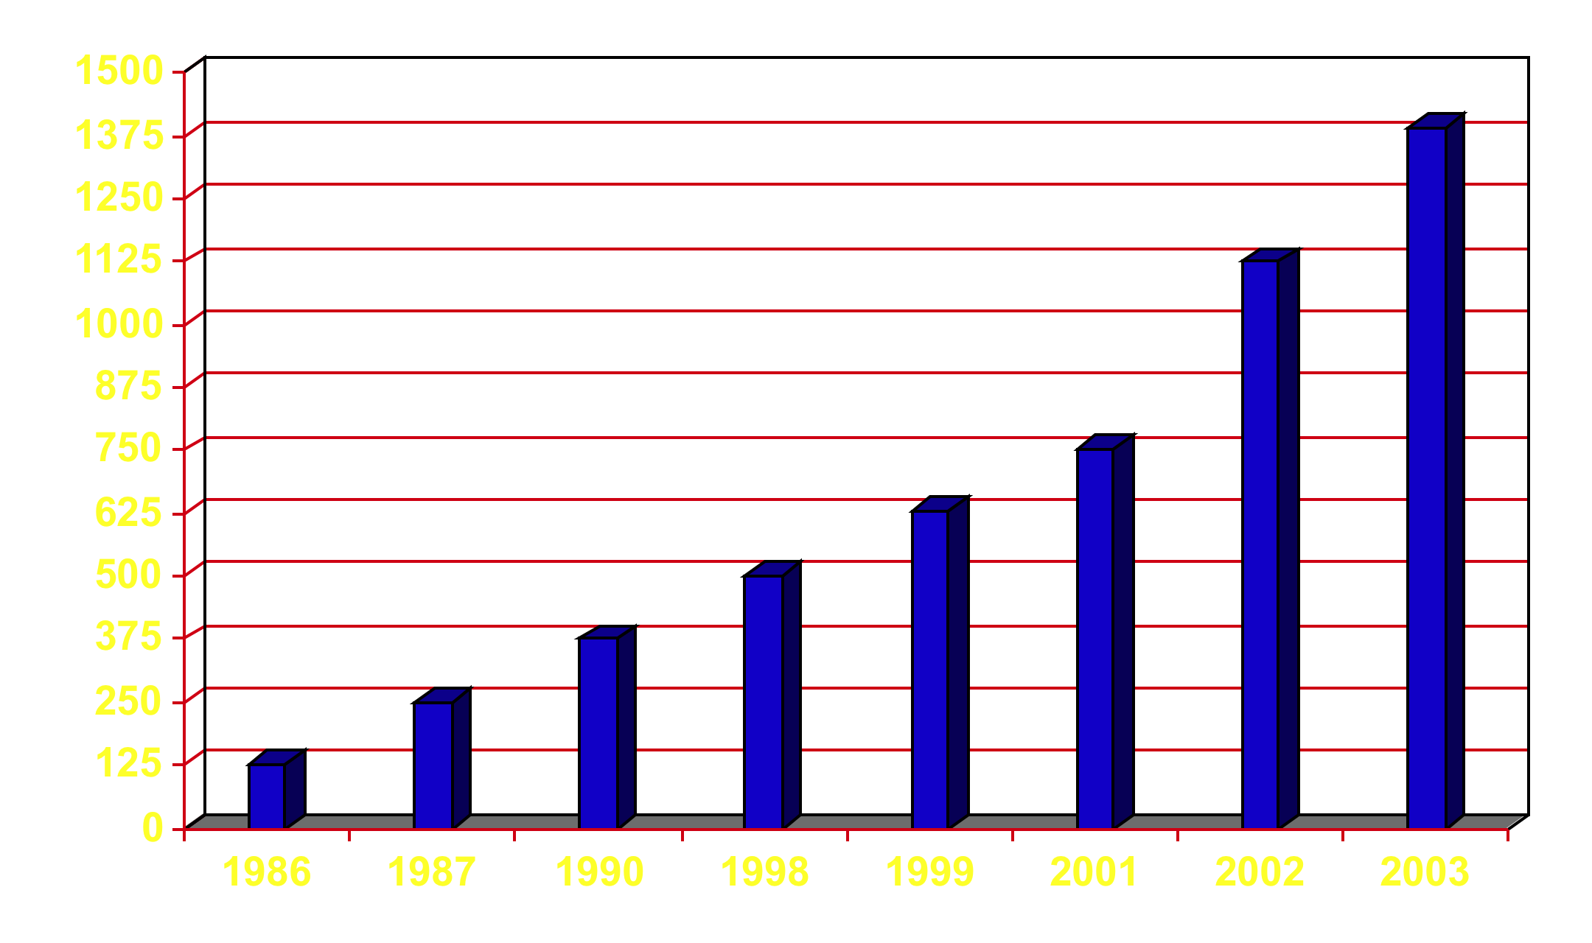
Costo di un nuovo farmaco
MILIONI DI USD
Il costo per lo sviluppo di un farmaco è cresciuto di 11 volte
In circa 17 anni (1986-2003)
Source: Pharmaceutical Researchers & Manufacturers of America Association

Slide 18
Cicli temporali in R&D
Compounds success
rates by stage
5000-10,000
screened
Discovery (2-8 years)
Preclinical testing
Laboratory and animal testing
Phase I 20-80 healthy volunteers used to determine safety and dosage
250
Phase II 100-300 patient volunteers used to look for efficacy and side-effects
5
Phase III 1000-3000 patient volunteers used to monitor efficacy
and adverse reactions
FDA review/approval
0
2
4
6
8
10
12
14
16
1
Years
Gli studi clinici di Fase I, II e III possono richiedere anche più
di 7 anni; quindi mediamente più di 15 anni di ricerca per un
nuovo farmaco
Source: Pharmaceutical Researchers & Manufacturers of America Association

Slide 19
Tempo totale speso in R&D
15
14.2
14.9
13
2.8
2.2
11.6
11
6.7
2.1
5.5
9
8.1
Years
4.4
7
2.4
5
2.5
5.9
6.0
3
5.1
3.2
1
1960s
1970s
1980s
1990/1996
Approval phase
Clinical phase
Preclinical phase
Il tempo medio totale di sviluppo di un farmaco è duplicato in 35-40 anni
Source: Pharmaceutical Researchers & Manufacturers of America Association

Slide 20
Ciclo di vita di un farmaco
Scoperta/
Brevetto
Lancio sul
mercato
Termine
brevetto
Sviluppo
clinico
Procedura di
autorizzazione
Scoperta
Valutazione
della sicurezza
Sviluppo
post-marketing
Sviluppo
chimico
Sviluppo
farmaceutico
Valutazione
socio-economica

Slide 21
Scoperta e sviluppo di un nuovo farmaco
Complessa attività di R&D, molto onerosa sotto il profilo economico-finanziario e caratterizzata da elevata incertezza.
Concentrata nei laboratori delle imprese di grandi dimensioni, capaci di investimenti consistenti (≈12-20% del fatturato) e costanti

Slide 22
Processo di Drug Discovery Seriale
(fino a circa il 1995)
Lead Generation
potenza
100-500 NCE/anno
selettività
verso sottotipi
efficacia
Lead Optimisation
selettività
allargata
DMPK in vivo
(ADME)
interazione
con CYP450
Pre-Development
pre-Tox
Candidato allo sviluppo
formulazione

Slide 23
I punti critici più evidenti
Lead Generation
Lead Optimisation
DMPK
  Interazione con isoenzimi del citocromo CYP450
  Clearance
  Biodisponibilità orale
  Tempo di emivita
  Legame alle proteine del sangue
  Passaggio attraverso le membrane
    Assorbimento intestinale
    Penetrazione CNS
Tossicologia

Slide 24
Obbiettivo
Accelerare il processo di drug discovery e determinare fin dalle prime fasi il potenziale di sviluppabilità di un nuovo farmaco
  Massimizzare il valore del prodotto (e quindi dell’investimento) riducendo il tempo necessario per condurre tutte le attività di Ricerca & Sviluppo
  Anticipare alla fase di Ricerca alcune attività condotte nella fase di Sviluppo

Slide 25
Riduzione dei tempi in ricerca
Introduzione di Nuove Tecnologie in Chimica e Biologia
  Chimica Combinatoriale
  Saggi biologici in vitro automatizzati (primary activity & selectivity screen)
  Somministrazioni combinate in DMPK (cassette)
  Automazione nello Sviluppo Chimico
  Ingegneria delle particelle in Tecnologia Farmaceutica (nanoparticle formulations)
B. Miglioramento dei Processi
C. Utilizzo di composti con elevate proprietà di sviluppabilità

Slide 26
A. Nuove tecnologie in chimica e biologia
Alla base della chimica combinatoriale c’è l’idea di
costruire, tutte in una volta e con i principi del calcolo statistico (combinatorio), vaste collezioni di prodotti (libraries, librerie) contenenti un alto numero di varianti di una struttura fondamentale
procedere alla valutazione della loro attività biologica
isolare ed identificare i prodotti attivi
procedere alla loro ottimizzazione mediante chimica tradizionale o combinatoriale

Slide 27
A. Nuove tecnologie in chimica e biologia
Introduzione dei saggi biologici automatizzati ad alto rendimento (high-throughput screening - HTS)
  Condotti su composti singoli e non in miscela
  Più rapidi (ca. 500.000 composti/mese)
  Maggiormente affidabili
  Capaci di identificare hit più potenti

Slide 28
What Is HTS ?
Biochemical target
⬇
Test many compounds
⬇
Compounds with desired effect on target = Hit
⬇ OR ⬇
⬇ ⬇
Hit directly used as chemical probe to study target
Hit provides structure for chemists to begin developing a drug
or other product

Slide 29
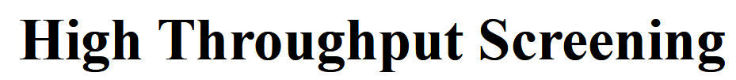
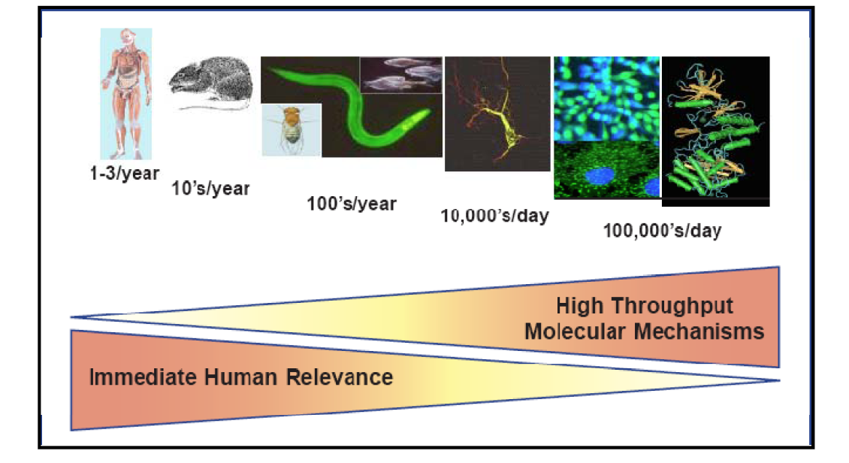
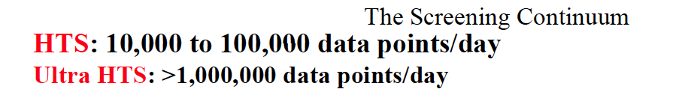

Slide 30
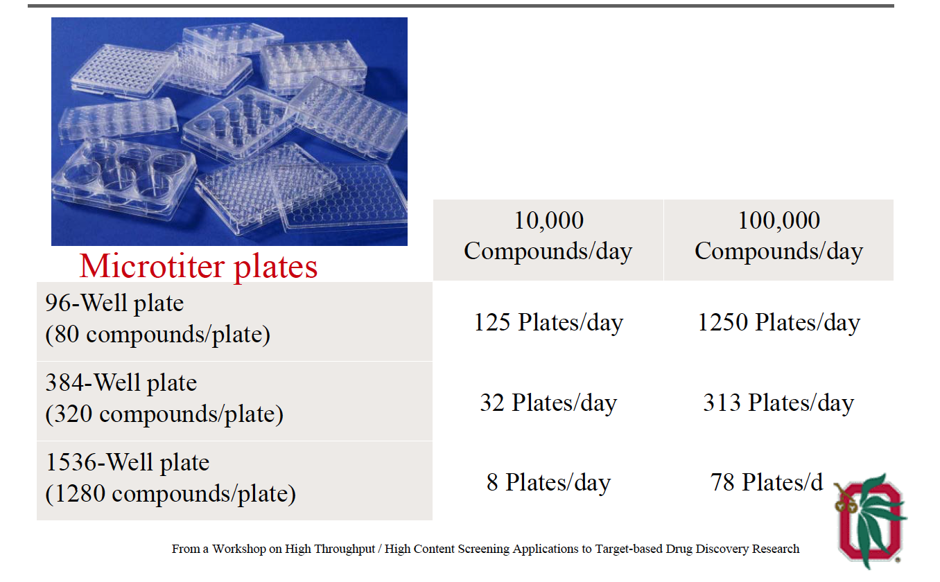

Slide 31
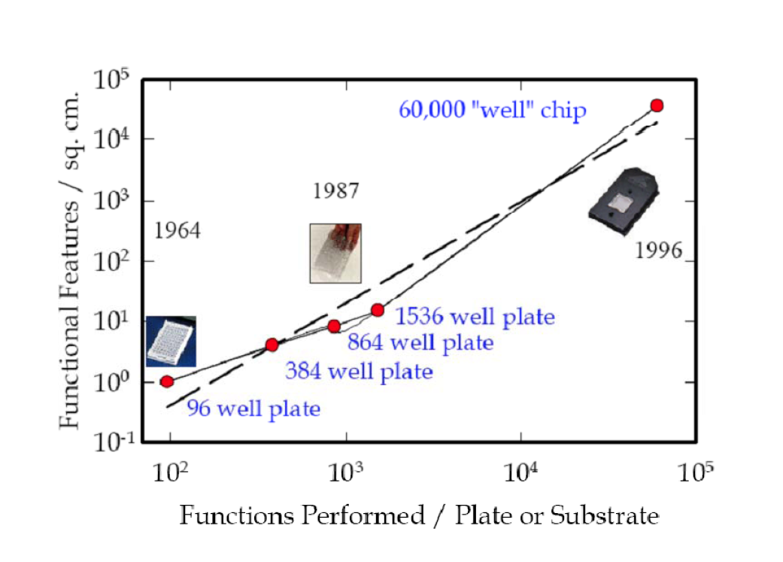

Slide 32
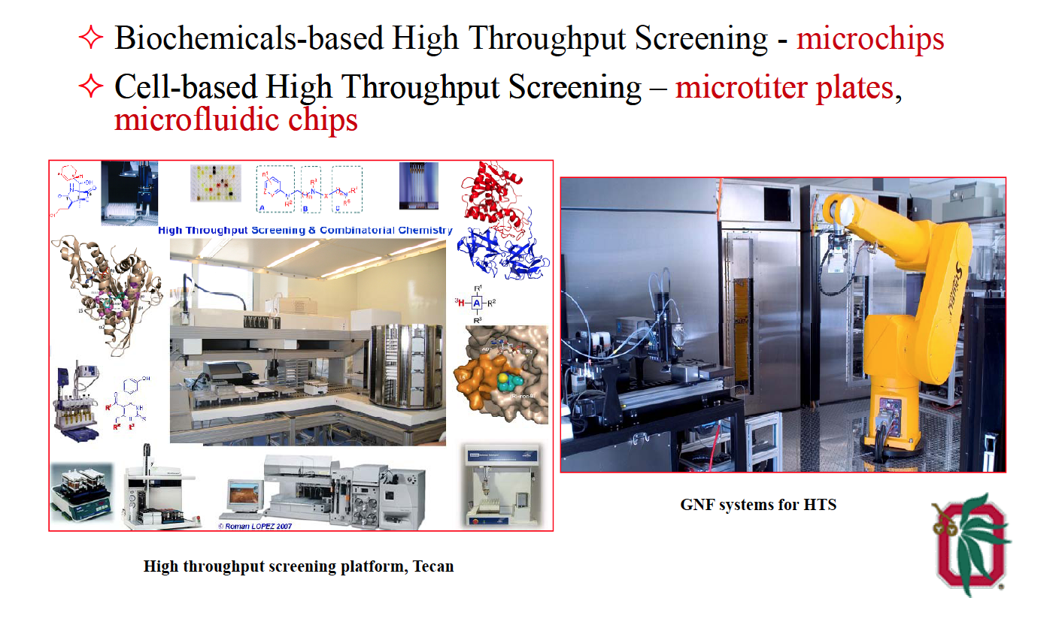

Slide 33
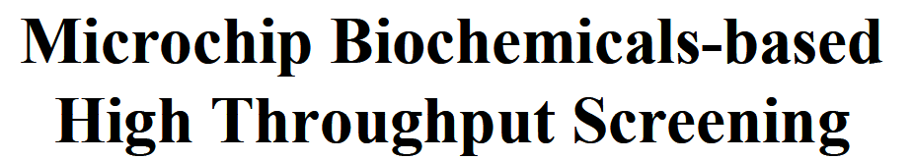
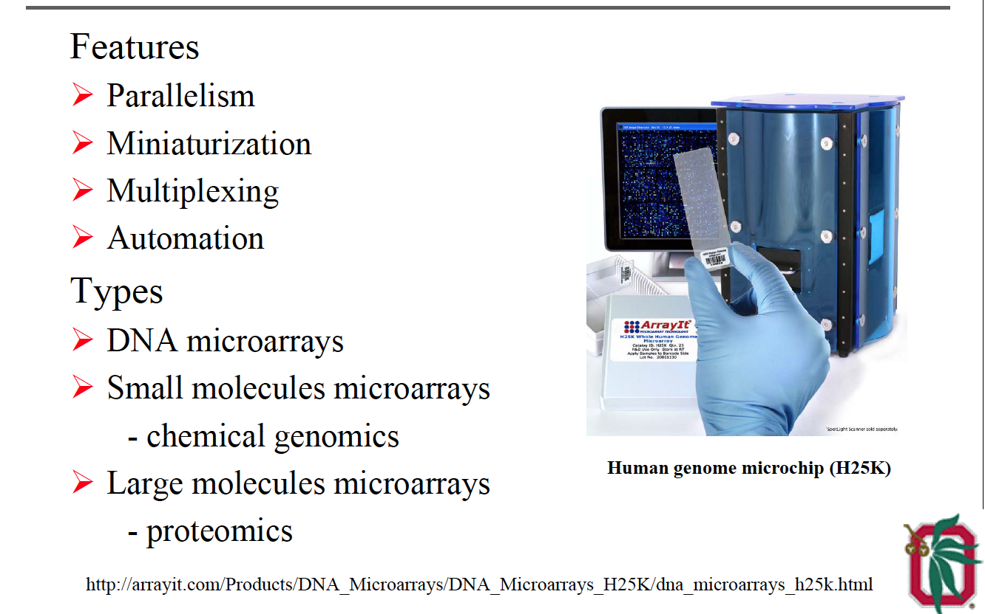

Slide 34

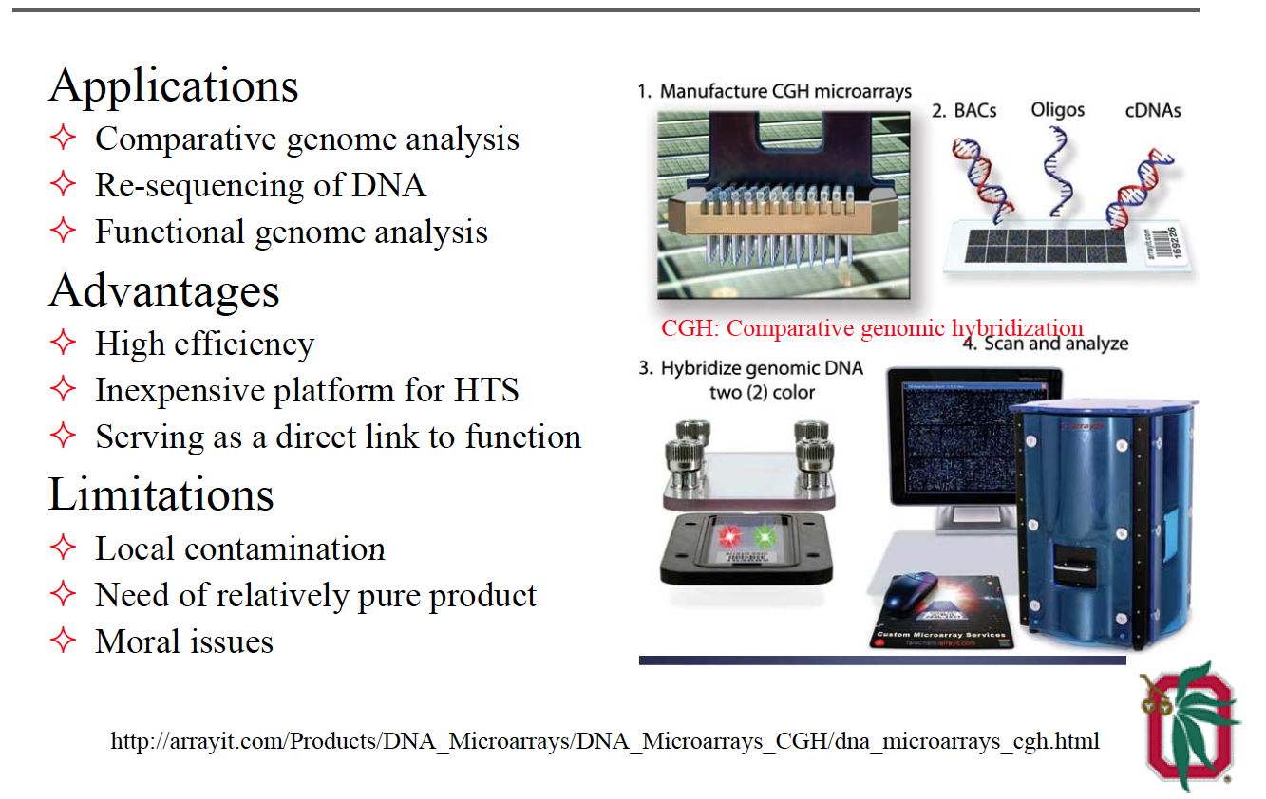

Slide 35
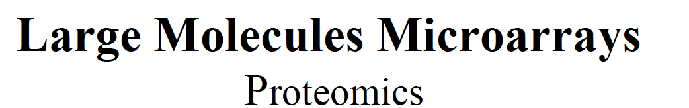
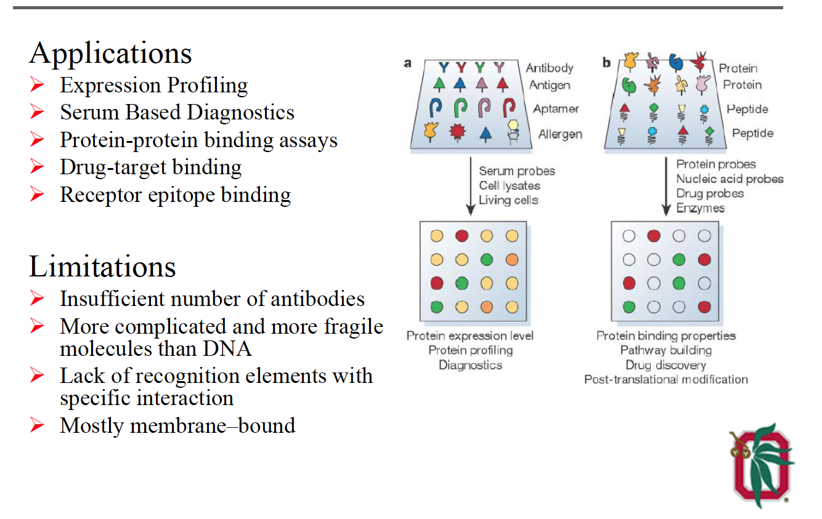
Notes:
Aptamero: DNA artificiali

Slide 36
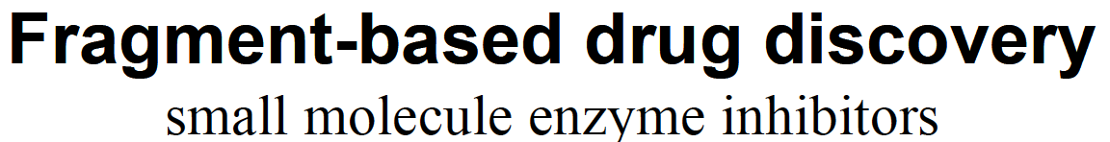
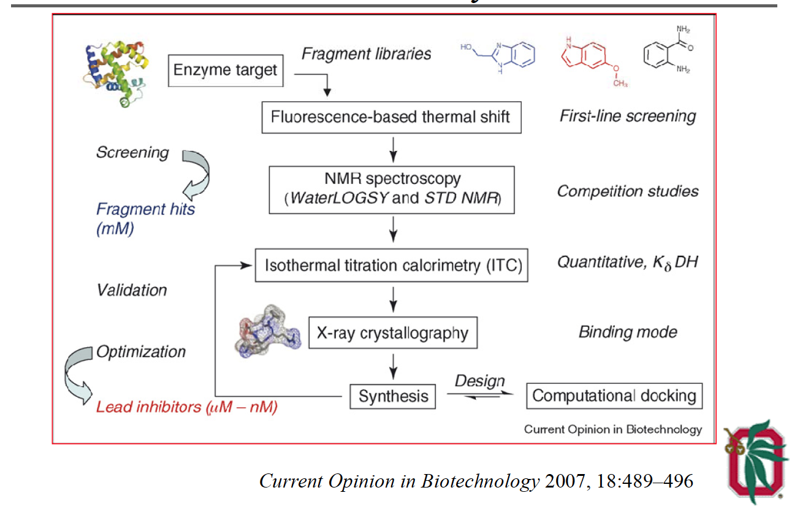

Slide 37
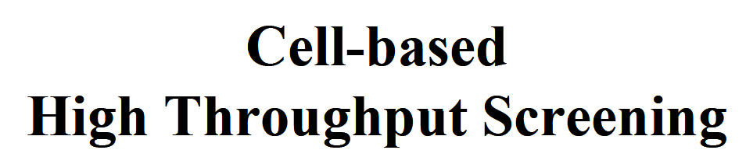
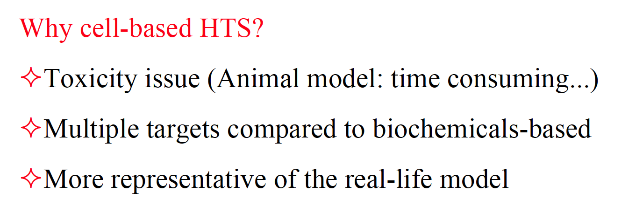

Slide 38
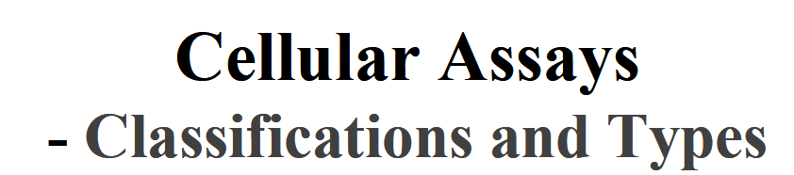
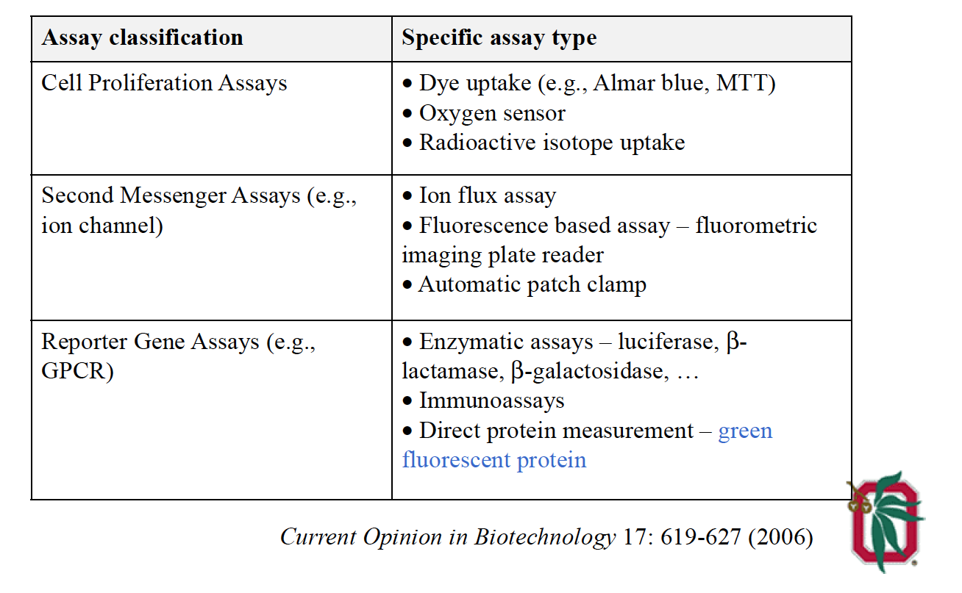

Slide 39
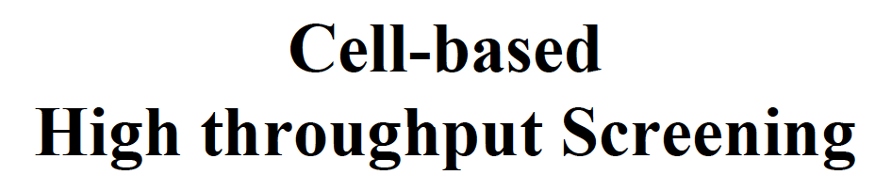
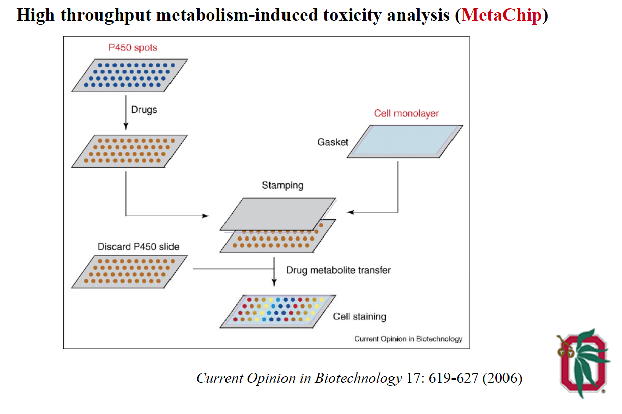
Simplified schematic of a metabolizing enzyme toxicology assay chip (MetaChip) for metabolism-induced toxicity analysis. Sol-gel spots containing human P450 isoforms are immobilized on the slide surface, drug candidates spotted a top the P450 spots, and the chamber slide with a human cell monolayer is immediately stamped onto the slide containing the P450 sol-gels and drug solutions. After incubation for sufficient time to allow the synthesis of P450-generated metabolites, the cell monolayer slide is lifted off and the cells stained to determine the percentage of dead cells. The MetaChip provides a high-throughput microscale alternative to currently used in vitro methods for human metabolism and toxicology screening.

Slide 40
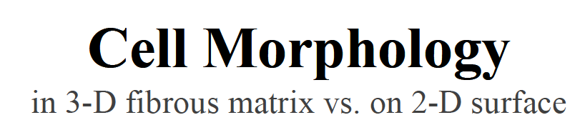
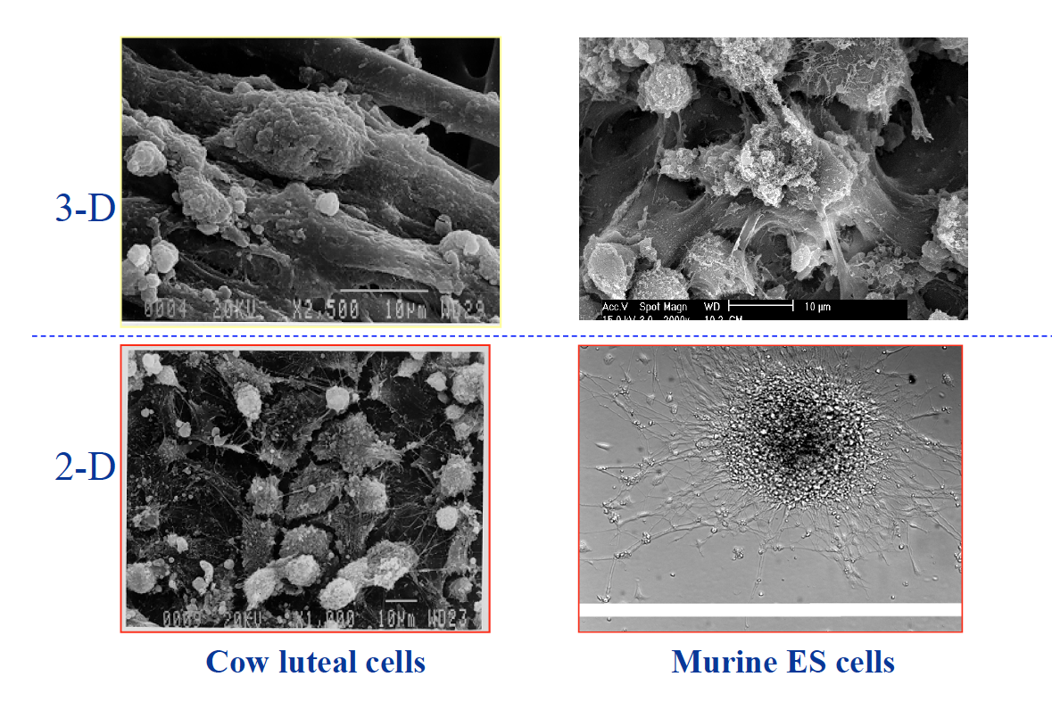

Slide 41
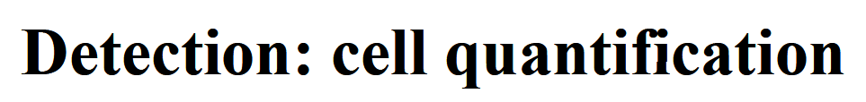
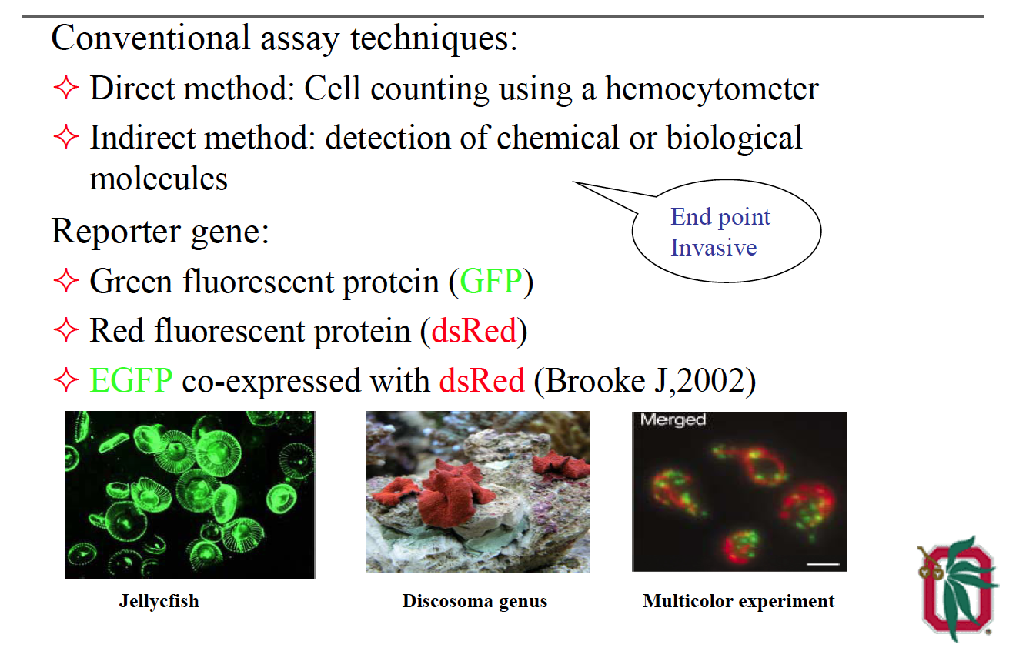

Slide 42
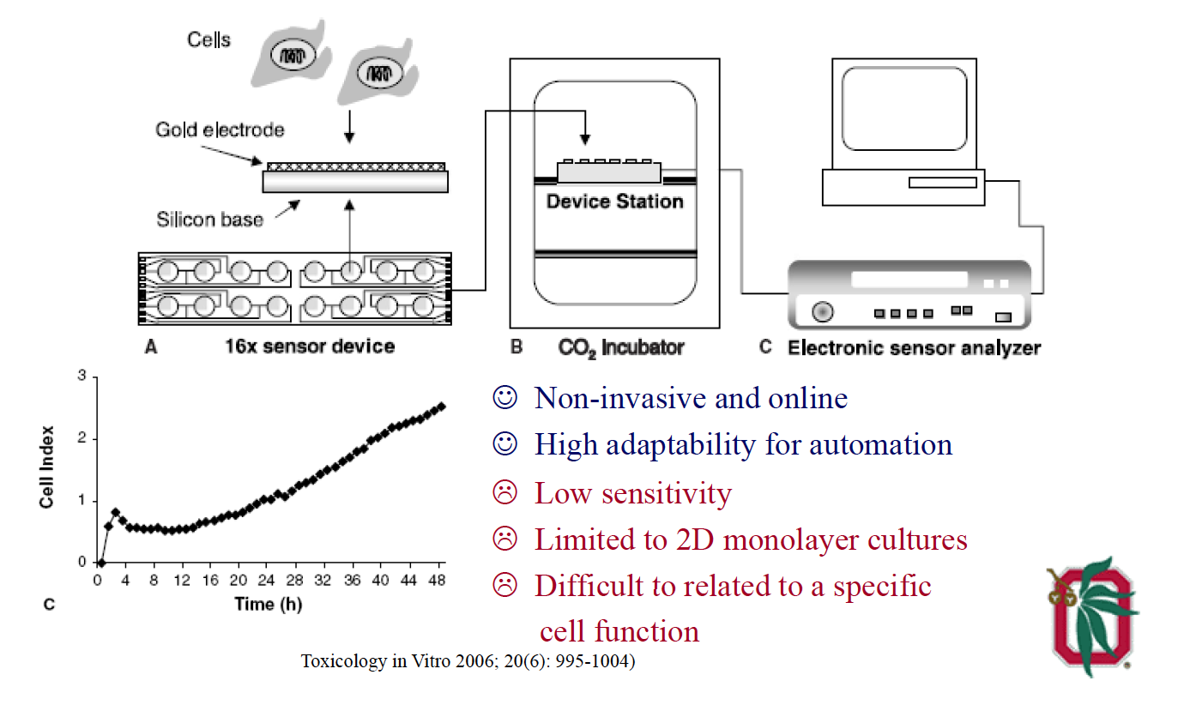

Slide 43
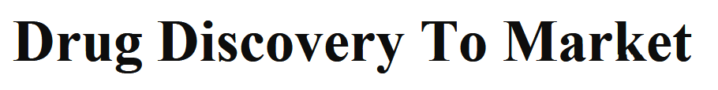
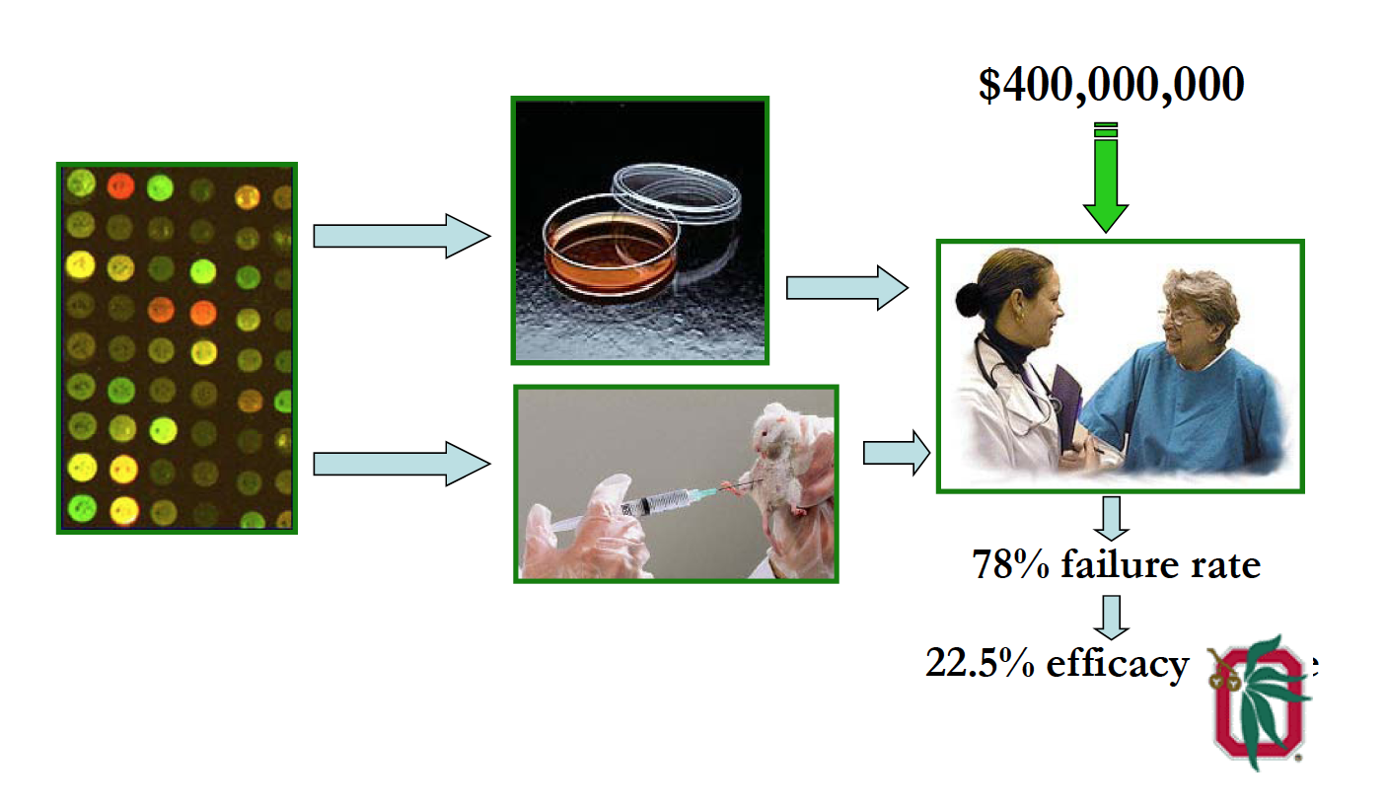

Slide 44
B. Miglioramento dei processi
Uso di programmi di chemioinformatica capaci di registrare tutte le fasi del processo (spesso sviluppati con tecnologie proprietarie)
  Disegno della libreria virtuale (TRIM, PICCOLO, CACHET)
  Realizzazione della libreria reale (RADICAL)
  Caratterizzazione strutturale ed analitica
  Produzione e valutazione del dato biologico (DIVA, SPOTFIRE)

Slide 45
C. Utilizzo di composti con elevate proprietà di sviluppabilità
Strutture semplici, sintesi brevi
Proprietà chimico-fisiche appropriate
  Composti solubili e veloci da formulare
Alta selettività per il target molecolare
Nessuna (o modesta) interazione con gli isoenzimi della famiglia CYP450
Eccellenti caratteristiche di DMPK
  Buon assorbimento
  Alta stabilità metabolica
  Alta biodisponibilità
  Debole legame con le proteine del sangue
Complicazioni tossicologiche ridotte

Slide 46
C. Regole di Lipinski del 5
Sono dei filtri che si applicano ad alcune caratteristiche chimico-fisiche di un composto (calcolabili a priori) per aumentare le possibilità di sviluppabilità farmaceutica (assorbimento, passaggio attraverso le membrane, biodisponibilità)
  Peso molecolare < 500
  ClogP < 5
  Numero di accettori di legame a H < 10
  Numero di donatori di legame a H < 5
  Legami ruotabili < 10
La stragrande maggioranza di farmaci rientra in questi criteri. La violazione di almeno due regole determina un alto rischio di non sviluppabilità

Slide 47
C. Sviluppabilità di un Farmaco
Necessità di sistemi in vitro ad alta efficienza, capaci di
  Misurare le interazioni tra il composto candidato allo sviluppo e gli enzimi della famiglia CYP450, così da predire le interazioni farmaco-farmaco potenziali
  Misurare la clearance metabolica e determinare i siti di attacco, in modo tale da predire il profilo farmacocinetico e i migliori punti di intervento chimico

Slide 48
C. Citocromo CYP450
P450 è una superfamiglia di enzimi (CYP450) preposta a metabolizzare i farmaci (xenobiotici)
L’attività catalitica di ogni forma CYP mostra grandi differenze tra diverse popolazioni/individui, frutto dell’ambiente e del genoma individuale
Le interazioni farmaco-farmaco sono le interazioni tra diversi farmaci cosomministrati: un farmaco B può interferire con taluni enzimi del CYP450 ed alterare la cinetica di trasformazione e di eliminazione del farmaco A

Slide 49
C. CYP450 Screening
E’ uno screening in vitro condotto su 5 isoforme dell’enzima umano:
  CYP1A2, CYP2C9, CYP2C19, CYP2D6 e CYP3A4
Generalmente il tipo di interazione è inibitorio
In genere, il filtro per la progressione è una inibizione delle varie isoforme superiore almeno a 10 µM
La più temibile è l’isoforma P3A4, praticamente ubiquitaria, seguita dalla P2D6
  P3A4 è responsabile del metabolismo della maggioranza dei farmaci
  Molto spesso composti contenenti un’ammina e lipofili mostrano forte inibizione dell’isoforma P3A4

Slide 50
Overview
Aspetti economici, scientifici, etici e sociali della ricerca di nuovi farmaci
Da hit a candidato farmaco
Scoperta di nuovi composti bioattivi (hits)
Valutazione e validazione biochimica e farmacologica (hit to lead)
Ottimizzazione strutturale del lead
Sperimentazione preclinica
candidato farmaco

Slide 51
DA HIT A LEAD

Slide 52
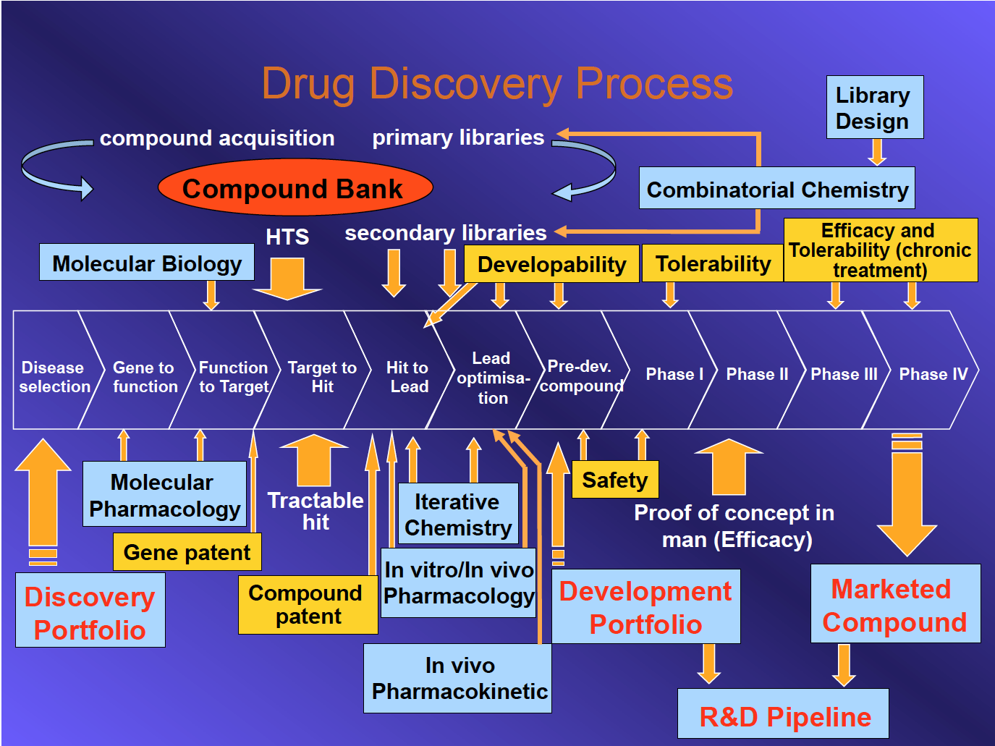

Slide 53
Dalla malattia al bersaglio biologico
La progettazione di un nuovo farmaco deve derivare da una necessità terapeutica (disease selection)
Individuata la malattia, individuare il gene responsabile della disfunzione (gene to function)
Individuata la funzione fisiologica compromessa, risalire alla proteina coinvolta, che sarà il bersaglio del nuovo farmaco (function to target)
Nota la macromolecola, bisogna procedere ad individuare nuovi composti capaci di interagire con questo target (target to hit)

Slide 54
Scoperta di nuovi composti bioattivi (hits)
Screening random o mirato
Composti di Origine animale e vegetale
Osservazioni cliniche
Me-too compounds
Scoperta casuale (serendipity)
Metodi razionali

Slide 55
Scoperta di nuovi composti bioattivi (hits)
Screening random o mirato
La tecnica del random screening consiste semplicemente nel controllare con test opportuni l'attività biologica di tutti i prodotti che capitano tra le mani, indipendentemente da ogni considerazione razionale.
I prodotti naturali, ad esempio, si sono sempre rivelati una fonte importantissima di molecole dotate di attività biologica.

Slide 56
Scoperta di nuovi composti bioattivi (hits)
Screening random o mirato
E’ un approccio essenzialmente empirico che ha avuto un grande uso nel passato. Era stato abbandonato perché antieconomico, ma al momento attuale è di nuovo largamente utilizzato poichè il perfezionamento delle metodologie di screening (HTS) ha permesso di abbattere i costi. Il metodo ha l’enorme vantaggio di permettere l’individuazione di entità molecolari con strutture molto diverse da quelle dei farmaci in uso.
Può essere utilizzato con due modalità opposte:
provando un prodotto su un elevato numero di saggi biologici;
provando molti prodotti su un unico saggio biologico.

Slide 57
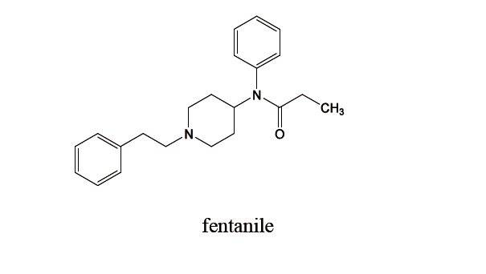
Scoperta di nuovi composti bioattivi (hits)
Screening random o mirato
Il primo di questi approcci è stato usato e perfezionato da Paul Jansen che ha utilizzato una batteria di recettori per eseguire prove di binding su molecole di sintesi ottenute per combinazione di diversi farmacofori. Da questa ricerca sono derivate molte molecole, ottimizzate successivamente in farmaci di successo quali l’aloperidolo (neurolettico) e il fentanile (analgesico).

Slide 58
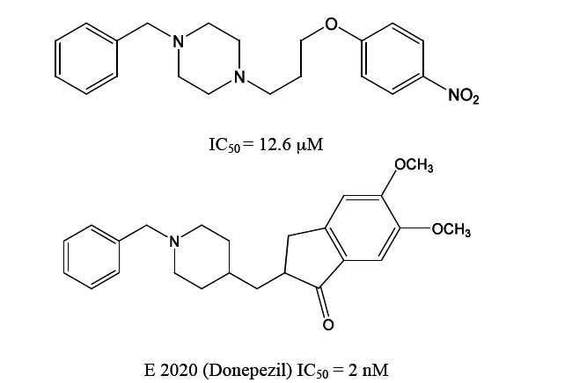
Scoperta di nuovi composti bioattivi (hits)
Screening random o mirato
Il secondo approccio è quello attualmente più utilizzato, soprattutto nella ricerca sui farmaci dei recettori. Quando un test biologico è stato messo a punto, ad esempio un binding se si tratta di recettori, è possibile provare centinaia e migliaia di composti in tempi relativamente brevi.
Un esempio di questo approccio è lo sviluppo di un farmaco anti-Alzheimer, E-2020 (Donepezil), un prodotto con attività anticolinesterasica. Lo screening a tappeto dei prodotti della collezione Eisai sull’enzima acetilcolinesterasi ha permesso di individuare un derivato piperazinico con IC₅₀ nel range micromolare che è stato successivamente ottimizzato al prodotto finale che ha attività nanomolare.

Slide 59
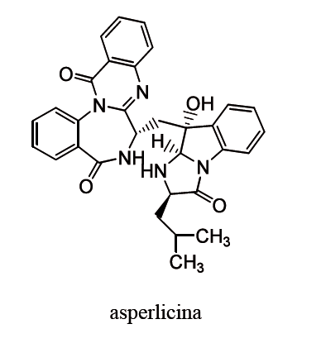
Scoperta di nuovi composti bioattivi (hits)
Screening random o mirato
Lo screening può riguardare anche miscele di prodotti. Si può trattare di miscele ottenute attraverso metodologie di sintesi combinatoriale (librerie sintetiche), ma anche di miscele di origine naturale (librerie naturali) come ad esempio i liquidi di fermentazione di microorganismi. L’asperlicina, ad esempio è un prodotto di fermentazione dell’Aspergillus alliaceus che ha dato origine alla prima molecola non peptidica in grado di bloccare i recettori della colecistochinina A (CCK-A) e che è stato identificato in questo modo.

Slide 60

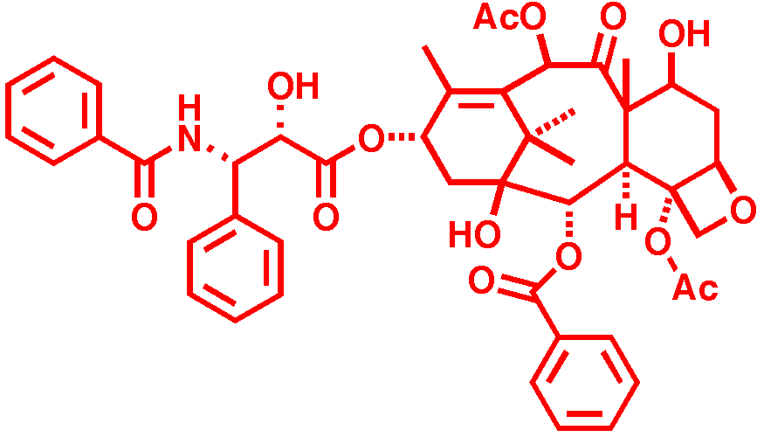
Scoperta di nuovi composti bioattivi (hits)
Screening random o mirato
Il tasso e' una pianta molto diffusa anche nei nostri giardini: non perde le foglie, produce delle belle bacche rosse
Nel 1962 l'estratto da un campione di corteccia di Taxus brevifolia rivelò proprietà citotossiche. Fu identificato il principio attivo (il taxolo)
Attualmente paclitaxel (il taxolo originale) e docetaxel (un derivato semisintetico) sono tra i piu' importanti agenti antitumorali in commercio

Slide 61
Scoperta di nuovi composti bioattivi (hits)
Screening random o mirato
Il problema principale delle librerie naturali rispetto a quello sintetiche è l’isolamento e la determinazione della struttura del prodotto attivo che, malgrado l’enorme progresso fatto dalle relative metodologie negli ultimi anni, è ancora un processo lento, difficile e costoso. Il vantaggio è quello di offrire una enorme varietà di strutture, difficilmente immaginabili e realizzabili dal chimico sintetico.

Slide 62
Scoperta di nuovi composti bioattivi (hits)
Screening random o mirato
La popolarità del random screening e' andata via via diminuendo. Durante gli anni `80 questa tecnica e' stata progressivamente sostituita da una ricerca piu' mirata
  solo alcune classi di composti vengono prese in considerazione per i test farmacologici
  solo alcune attività biologiche vengono prese in considerazione per lo screening

Slide 63
Scoperta di nuovi composti bioattivi (hits)
Screening random o mirato
A partire dagli anni ‘90
HTS - Screening di collezioni molto vaste (Company collection)
  300.000 -1.200.000 composti
  Composti sintetizzati per progetti precedenti
  Composti acquisiti da Istituti scientifici/Università
  Prodotti naturali
  Composti generati attraverso tecniche di chimica combinatoria
    Librerie random
    Librerie targeted o based

Slide 64
Scoperta di nuovi composti bioattivi (hits)
Screening random o mirato
Librerie Random
  Mancanza di conoscenze circa la struttura del target molecolare
  Grande diversità rispetto alla collezione dei composti pre-esistenti
  Facilità di realizzazione chimica
    Molto spesso realizzate in fase solida
  Alto numero di componenti (1.000 - 100.000)
  Composti singoli (raramente miscele)
  Saggiate per l’attività farmacologica primaria ca.1-10 µM

Slide 65
Scoperta di nuovi composti bioattivi (hits)
Screening random o mirato
Librerie Targeted o Based
  Conoscenze circa la struttura del target molecolare
  Contengono motivi strutturali ritenuti cruciali per l’interazione con il target molecolare
  Facilità di realizzazione chimica
    Molto spesso realizzate in fase solida
  Alto numero di componenti (1.000 - 100.000)
  Composti singoli (raramente miscele)
  Saggiate per l’attività farmacologica primaria ca.1-10 µM
  Dovrebbero produrre un maggiore hit rate
  Alcuni composti saggiati anche per la selettività

Slide 66
Scoperta di nuovi composti bioattivi (hits)
Composti di Origine Naturale
I prodotti di origine naturale, in particolare quelli derivati dal regno vegetale, sono la fonte più antica di sostanze biologicamente attive e di farmaci. Sono innumerevoli i metaboliti secondari dotati di attività biologica che possono essere utilizzati dall’uomo, direttamente o dopo opportune manipolazioni.
La scoperta e l’isolamento di prodotti quali atropina, reserpina, chinina, morfina, efedrina, d-tubocurarina, digitossina, ha rappresentato una tappa fondamentale nella medicina e ha prodotto moltissimi derivati di importanza fondamentale nella pratica terapeutica e nello studio dei meccanismi fisiologici degli animali viventi.

Slide 67
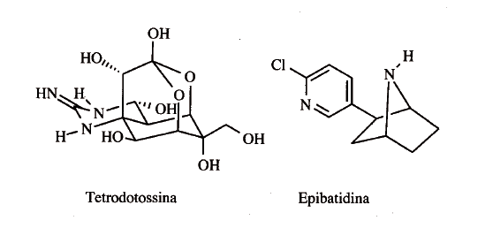
Scoperta di nuovi composti bioattivi (hits)
Composti di Origine Naturale
Tra le scoperte più recenti nel campo delle sostanze di origine vegetale ci sono l’artemisina (antimalarico) il tassolo (antitumorale); tra i prodotti isolati da brodi di coltura di microrganismi ci sono la asperlicina (antagonista al recettore CCK-A) e la lovastatina (inibitore della sintesi del colesterolo); tra i veleni di origine animale la tetrodotossina (bloccante dei canali del sodio), la α-bungarotossina (antagonista dei recettori nicotinici) e la epibatina (agonista nicotinico). Questi prodotti sono utilizzati come farmaci o come mezzi di indagine farmacologica o come modelli per lo sviluppo di nuovi farmaci.

Slide 68
Scoperta di nuovi composti bioattivi (hits)
Osservazioni cliniche
Praticamente tutti i farmaci, oltre all’azione biologica per la quale sono stati progettati, provocano un certo numero di effetti collaterali, in genere indesiderati
A volte l'effetto collaterale inatteso e' di interesse clinico, e può suggerire nuovi composti o nuove applicazioni

Slide 69
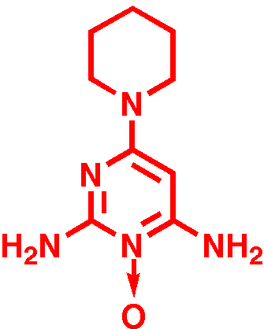
Scoperta di nuovi composti bioattivi (hits)
Osservazioni cliniche
Il minoxidil è stato registrato nel 1979 come antiipertensivo. I suoi effetti collaterali (tra i quali l'ipertricosi) e la sua potenza ne limitano ora l'uso a pochi casi di ipertensione grave resistente ad altri farmaci
Nel 1988 il farmaco ha scoperto una nuova vita: è stato registrato come rimedio contro la caduta dei capelli

Slide 70
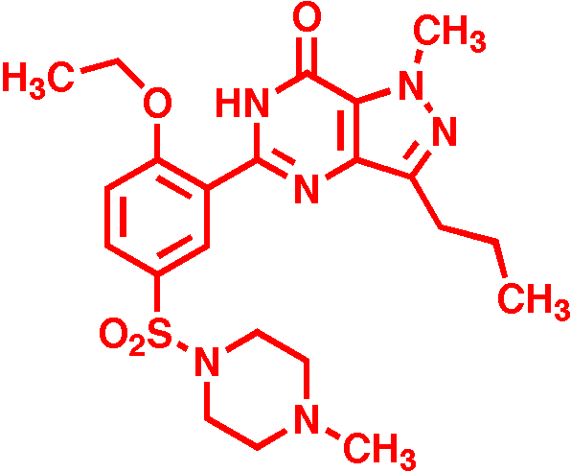
Scoperta di nuovi composti bioattivi (hits)
Osservazioni cliniche
Il sildenafil (Viagra) è stato sviluppato come farmaco per il trattamento dell'angina pectoris: solo in seguito ci si è accorti che funziona molto meglio per il trattamento dell'impotenza

Slide 71
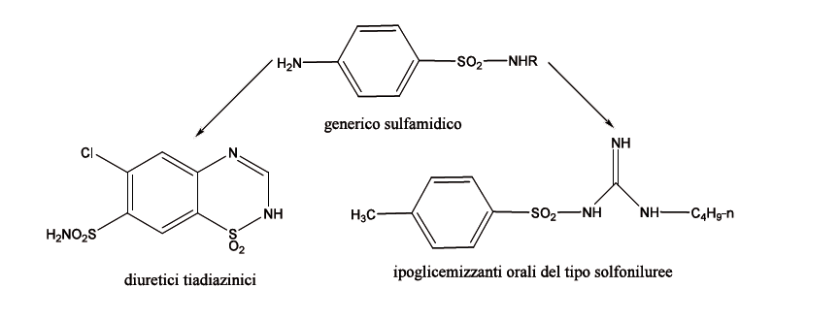
Scoperta di nuovi composti bioattivi (hits)
Osservazioni cliniche
I sulfamidici hanno rappresentato una vera e propria miniera per lo sviluppo di nuovi farmaci. Gli ipoglicemizzanti orali del tipo solfoniluree e i diuretici tiadiazinici rappresentano classi di farmaci di importanza fondamentale ottenute dalla manipolazione chimica di sulfamidici in seguito all’osservazione clinica dei loro effetti secondari ipoglicemizzanti e diuretici.

Slide 72
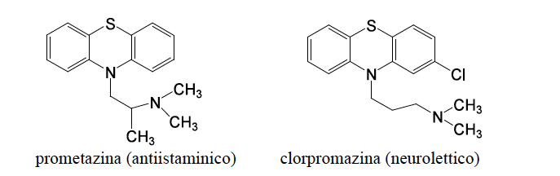
Scoperta di nuovi composti bioattivi (hits)
Osservazioni cliniche
Nel campo dei farmaci che interagiscono con i recettori, un esempio classico è quello della clorpromazina, il primo farmaco neurolettico sviluppato per il trattamento della schizofrenia. Questa molecola è il frutto dell’osservazione dell’effetto tranquillizzante degli antistaminici fenotiazinici, in particolare della prometazina. Il dott. Laborit, un chirurgo della marina militare francese, utilizzava infatti la prometazina nella speranza di prevenire lo shock chirurgico inibendo l'azione vasodilatatoria dell'istamina. La prometazina non portava all'effetto sperato, ma i pazienti che la ricevevano sembravano perdere ogni preoccupazione circa l'esito dell'intervento ed entravano in camera operatoria allegri e rilassati. Questo "effetto collaterale inatteso" si dimostrò in seguito molto evidente con la clorpromazina, un analogo clorurato della prometazina.

Slide 73
Scoperta di nuovi composti bioattivi (hits)
Me-too compounds
L'utilizzazione di farmaci già noti come modelli da modificare per ottenere altre molecole attive è una pratica ancora largamente utilizzata, soprattutto a livello industriale
i prodotti così ottenuti cadono spesso nella categoria dei cosiddetti “me-too compounds” che permettono a più ditte farmaceutiche di accedere, con limitati investimenti, a settori di mercato particolarmente remunerativi

Slide 74
Scoperta di nuovi composti bioattivi (hits)
Me-too compounds
Sebbene talvolta criticato, questo approccio conduce in molti casi a prodotti con caratteristiche farmacologiche, farmacocinetiche e tossicologiche migliori di quelle del prodotto di partenza
Inoltre il lavoro fatto permette di stabilire tutta una serie di relazioni tra la struttura e l'attività che sono spesso essenziali per la definizione del farmacoforo e del meccanismo di azione

Slide 75
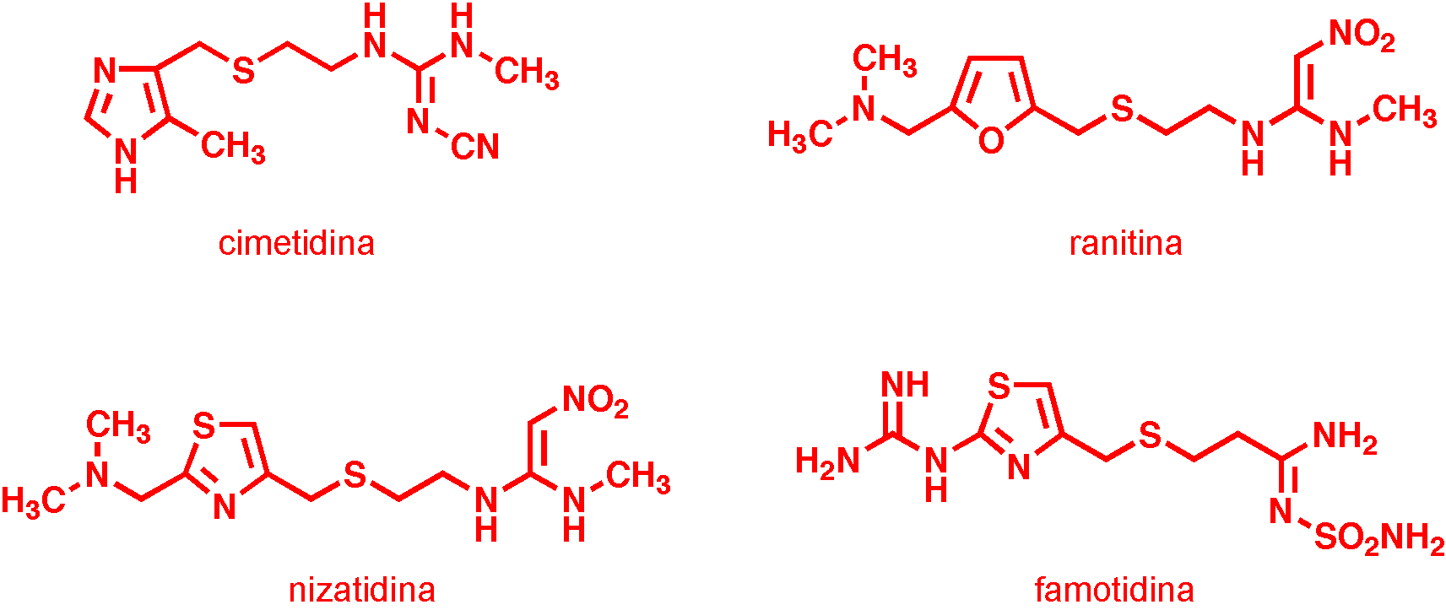
Scoperta di nuovi composti bioattivi (hits)
Me-too compounds
Un esempio di questo approccio sono i numerosi farmaci anti-H₂ derivati dalla cimetidina, tra i quali ranitidina, nizatidina e famotidina

Slide 76
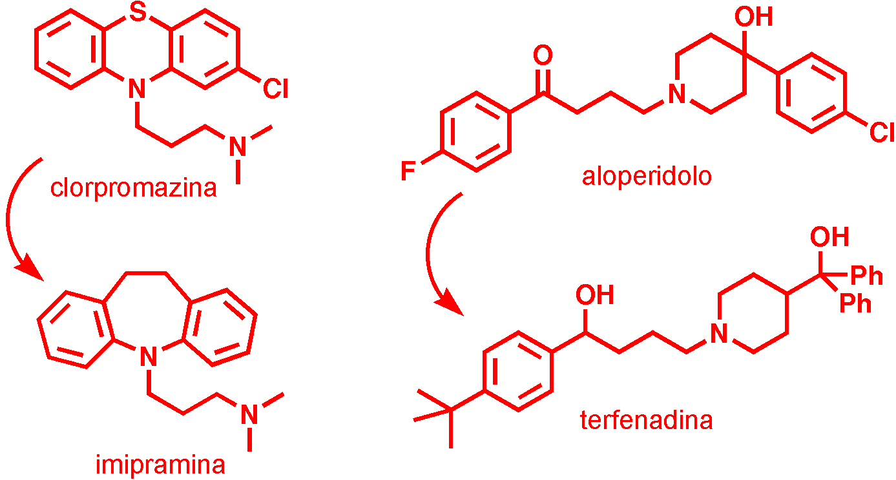
Scoperta di nuovi composti bioattivi (hits)
Me-too compounds
Può accadere che durante la ricerca di analoghi di un farmaco già noto, le modificazioni introdotte producano caratteristiche farmacologiche del tutto diverse

Slide 77
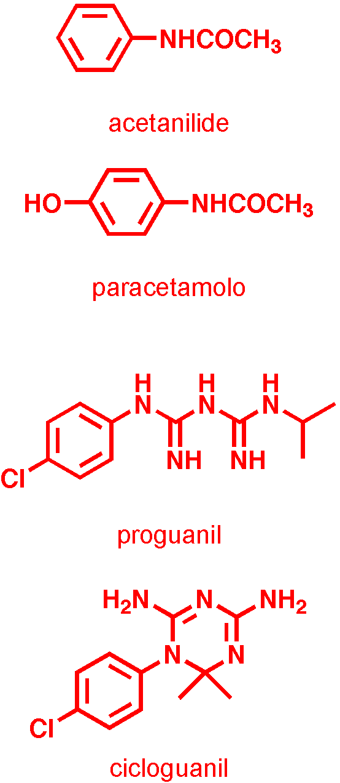
Scoperta di nuovi composti bioattivi (hits)
Me-too compounds
Un caso particolare di questo approccio può essere considerato l'identificazione e lo studio di metaboliti che è del resto una delle tappe fondamentali nello sviluppo di un farmaco.
Poiché in genere i metaboliti sono meno tossici, la loro eventuale alta attività farmacologica può portare all'individuazione di una nuova entità molecolare

Slide 78
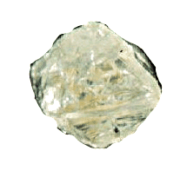
Scoperta di nuovi composti bioattivi (hits)
Scoperta casuale (serendipity)
Serendipity: the faculty or phenomenon of finding valuable or agreeable things not sought for (Webster)
Molte scoperte sono state fatte "per caso", ma il caso non basta. Si deve essere in grado di riconoscere il diamante trovato quando non lo si cerca

Slide 79
Scoperta di nuovi composti bioattivi (hits)
Scoperta casuale (serendipity)

Slide 80
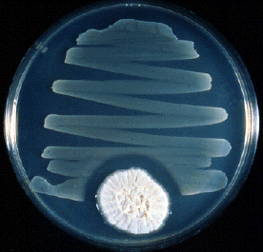
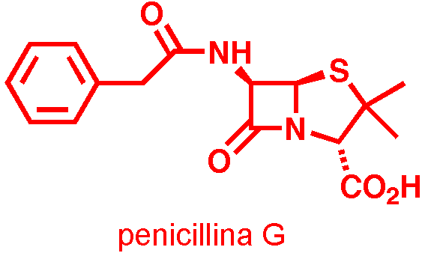
Scoperta di nuovi composti bioattivi (hits)
Scoperta casuale (serendipity)
Certamente la scoperta del primo antibiotico scaturì da una serie di coincidenze fortunate

Slide 81
Scoperta di nuovi composti bioattivi (hits)
Scoperta casuale (serendipity)
Nel 1928 mancavano le tecniche necessarie per sviluppare in breve tempo un farmaco utilizzabile clinicamente partendo dall'osservazione di Fleming
Probabilmente anche l'aspetto economico della scoperta fu considerato di scarso interesse: sulfamidici (1930)
Solo nel 1939 Chain, Florey and Abraham a Oxford furono in grado di produrre penicillina in una forma utilizzabile per la sperimentazione clinica
Con la seconda guerra mondiale il prodotto diventò di importanza strategica

Slide 82
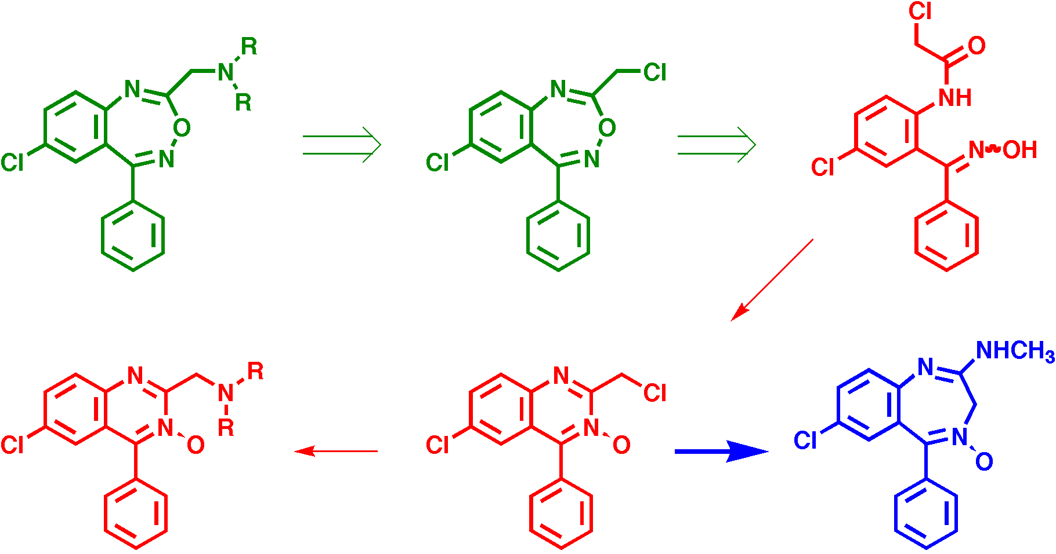
Scoperta di nuovi composti bioattivi (hits)
Scoperta casuale (serendipity)
Anche la storia delle benzodiazepine ha avuto un’origine “casuale”

Slide 83
Scoperta di nuovi composti bioattivi (hits)
Metodi razionali
Tentativi di arrivare ad un farmaco o ad un lead attendibile a partire da conoscenze fisiologiche, fisiopatologiche, biochimiche, farmacologiche, chimiche, strutturali ben precise
Il termine “razionale” è probabilmente esagerato, visti gli insuccessi frequenti anche in questi casi
Sono tentativi che poggiano su basi più solide rispetto ai metodi precedenti, pur non riuscendo a garantire maggiori probabilità di successo

Slide 84
Scoperta di nuovi composti bioattivi (hits)
Metodi razionali
Genomica
Proteomica
Bioinformatica
Modellistica molecolare

Slide 86
Scoperta di nuovi composti bioattivi (hits)
Metodi razionali
La genomica è una branca della biologia molecolare che si occupa dello studio del genoma degli organismi viventi. In particolare si occupa della struttura, contenuto, funzione ed evoluzione del genoma
ll genoma umano è composto da un numero, ancora non del tutto confermato, di circa 30.000 geni, presenti su 23 coppie di cromosomi presenti nel nucleo di ciascuna cellula
Ogni gene è formato da un tratto di DNA, e contiene una sequenza di coppie di basi azotate

Slide 87
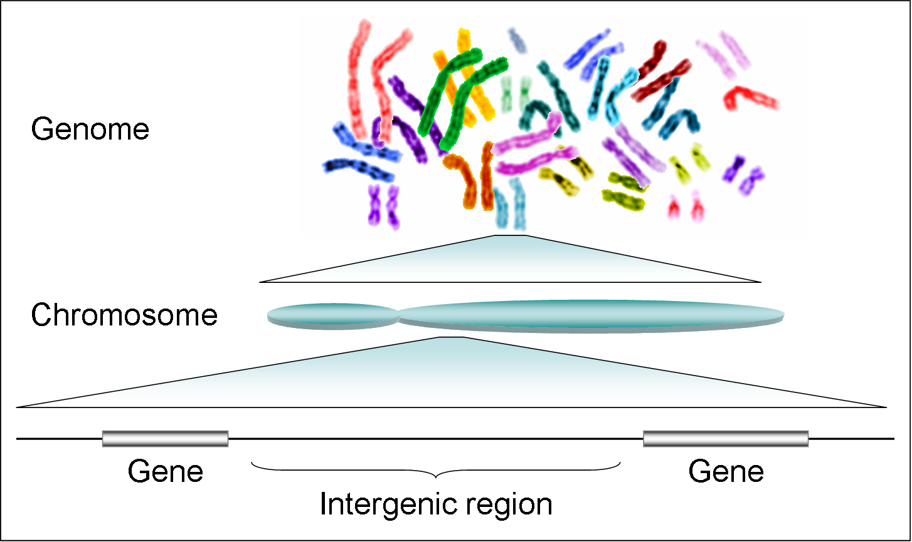
Scoperta di nuovi composti bioattivi (hits)
Metodi razionali
Dal gene al genoma: i successivi livelli di organizzazione dell'informazione genetica nel DNA di un organismo

Slide 88
Scoperta di nuovi composti bioattivi (hits)
Metodi razionali
La proteomica studia l’insieme di tutte le proteine di un organismo, con l'obbiettivo di determinarne la sequenza, la funzione, la struttura 3D e le interazioni
Molti dei farmaci di uso corrente si prefiggono di curare le malattie sopprimendo, aumentando o regolando le funzioni di specifiche proteine.
La conoscenza di un numero sempre maggiore di strutture di proteine faciliterà la predizione delle strutture delle proteine bersaglio di farmaci, un’informazione basilare per il drug design

Slide 89
Scoperta di nuovi composti bioattivi (hits)
Metodi razionali
Progetti di sequenziamento
del genoma
Sforzi sperimentali per determinare la struttura e le funzioni di molecole biologiche
Massa di dati senza precedenti
DB di biologia molecolare
(geni e proteine)
interpretazione
bioinformatica
Tecniche, strumenti, algoritmi per
analizzare, confrontare, classificare

Slide 90
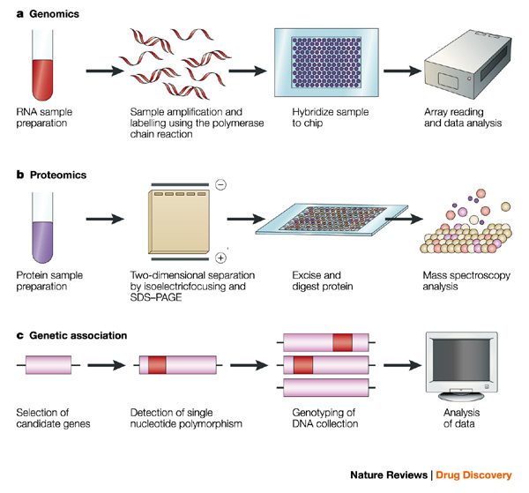
A genomics approach attempts to identify novel disease targets at the level of gene expression through the comparison of normal and diseased tissues. For these studies, gene microarray chips containing a collection of oligonucleotides are used for the rapid and parallel determination of messenger RNA expression in an RNA sample.

Slide 91
In its broadest interpretation, proteomics attempts to understand cellular function through the measurement of protein expression, activity and interaction with other biological macromolecules. This has been traditionally undertaken using two-dimensional gel electrophoresis to separate the proteins, which are subsequently cut from the gel, enzymatically cleaved into fragments and possibly fractionated by liquid chromatography before identification using mass spectroscopy.

Slide 92
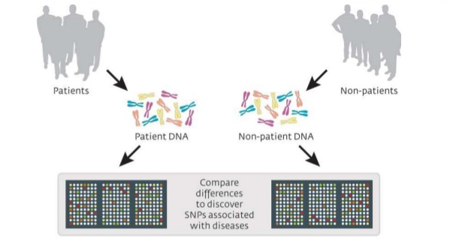
In an attempt to identify an association between the SNP (single nucleotide polymorphism ) and disease, comparisons are made of the distribution between the genotyped control and diseased populations, either through examination of groups of case-controls, retrospective investigation of cohort studies or family-based association.

Slide 93
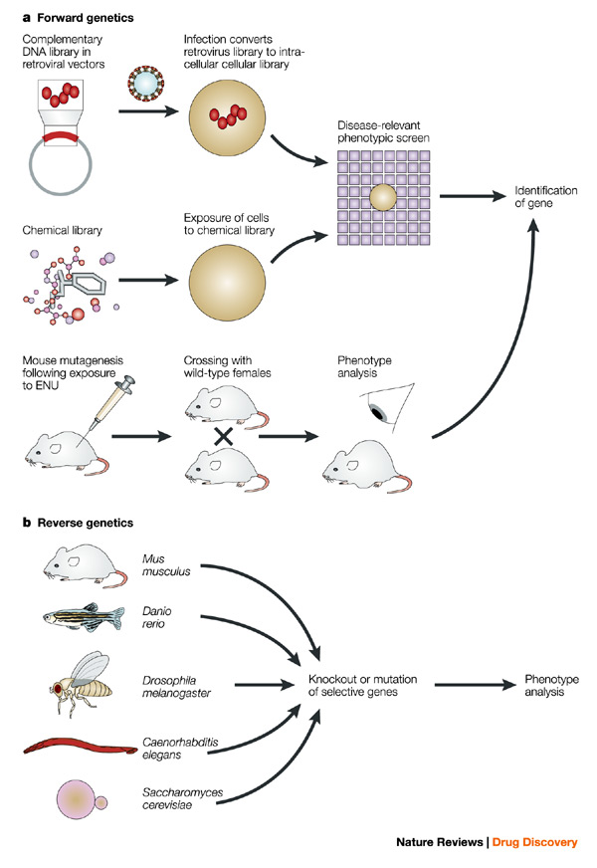

Slide 94
Forward genetics (that is, going from phenotype to gene) can be performed using both cell and animal models, and is dependent on the provision of a method to disrupt the phenotype, a reliable and normally high-throughput biological assay and a strategy for the identification of hits or novel targets.
Using cellular models, a library of ‘chemical’ or ‘biological’ agents is used to randomly modulate the phenotypic response.
Forward ‘chemical’ genetics uses chemical libraries derived from a variety of sources, including commercial collections, natural products and diversity-orientated synthesis. Although the process of hit identification is laborious, being traditionally performed with labelled compounds, this approach has the advantage of giving a lead compound for drug development.
Biological screening has been most commonly performed using cDNA libraries constructed from a variety of sources, including diseased tissues, and delivered and expressed from a viral vector. Because this causes protein overexpression (gain-of- function), such vectors are normally used for the discovery of negative modulators of a phenotypic response and the identification of secreted proteins/modulators.
In animal models, forward genetics has been most extensively performed using the chemical mutagen ethylnitrosourea (ENU) to produce mouse mutations.

Slide 95
Of particular interest has been the attempt by companies such as Lexicon Inc. to construct and characterize 5,000 knockout animals.

Slide 96
Scoperta di nuovi composti bioattivi (hits)
Metodi razionali
La modellistica molecolare (molecular modeling) crea i modelli attraverso i quali spiegare in termini molecolari la complicata realtà dell’interazione farmaco-recettore
Structure-based drug design
Ligand-based drug design

Slide 97
Scoperta di nuovi composti bioattivi (hits)
Metodi razionali
Structure-based drug design
Progettazione di un farmaco sulla base della conoscenza della struttura 3D del sito di interazione
È possibile collocare virtualmente una molecola nel sito attivo di una proteina e calcolare l’energia di interazione tra esse
Dal valore delle energie di interazione si stabilisce quale complesso è più stabile e quindi quale molecola ha maggiore affinità per la proteina target
Esempio: inibitori della proteasi di HIV-1

Slide 98
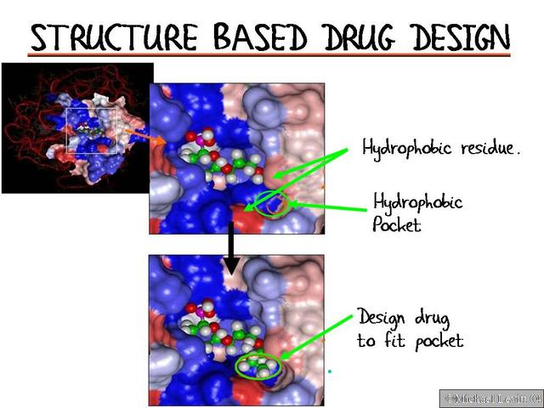
Scoperta di nuovi composti bioattivi (hits)
Metodi razionali

Slide 99
Scoperta di nuovi composti bioattivi (hits)
Metodi razionali
Ligand-based drug design
Se non è nota la struttura 3D del target, la conoscenza delle caratteristiche tridimensionali comuni ad una serie di molecole attive permette di definire il farmacoforo
Il farmacoforo è l’insieme delle caratteristiche steriche ed elettroniche necessarie per assicurare l’interazione ottimale di un ligando con una specifica struttura bersaglio
E’ un concetto puramente astratto

Slide 100
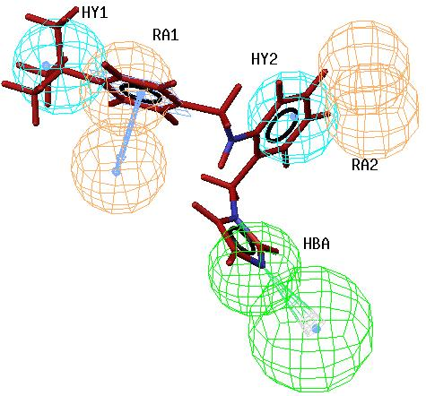
Scoperta di nuovi composti bioattivi (hits)
Metodi razionali

Slide 101
Valutazione e validazione biochimica e farmacologica
(hit to lead)
Validare un hit significa:
  Dimostrarne la sviluppabilità farmaceutica
    CYP450 e clearance metabolica in vitro
  Dimostrarne la manipolabilità chimica
    Adatto al “rapid analoguing”
    Max 5-7 passaggi sintetici
  Dimostrare l’esistenza di SAR all’interno di congeneri
    Librerie focused

Slide 102
Ottimizzazione strutturale del lead
(lead optimisation)
Librerie Focused
  Progettazione guidata dalla SAR
  Basso numero di componenti
    Hit validation 10 - 1.000
    Lead Optimisation 10 - 100/500
  Composti rigorosamente singoli
    Sintesi in soluzione preponderante
  Alta purezza chimica (> 90-95%)
  Saggiate per l’attività e selettività @1-500 nM
  Saggiate in farmacocinetica (e pre-tox)

Slide 103
Sperimentazione preclinica
L'introduzione di un farmaco in terapia deve soddisfare un principio inderogabile: "primum non nocere”
L'obiettivo è verificare in laboratorio il maggior numero possibile di caratteristiche positive e negative di un farmaco
Farmacocinetica in vivo; farmacologia in vitro e in vivo (animale); tossicità acuta e cronica; effetti tossici particolari
La fase di Sviluppo preclinico richiede da 2 a 3 anni e costituisce il 30% dell'investimento totale
Sperimentazione preclinica di Fase I e di Fase II

Slide 104
Sperimentazione preclinica – Fase I
Studi di tossicità acuta
Vengono eseguiti mediante somministrazione unica (acuta) del principio attivo su due o più specie di mammiferi (ratto, topo, cane, scimmia, coniglio)
Si utilizzano almeno due diverse vie di somministrazione (nel caso dei roditori), una delle quali identica o simile a quella proposta nell’uomo, mentre l’altra deve garantire l’assorbimento sistemico del farmaco

Slide 105
Sperimentazione preclinica – Fase I
Studio di tossicità acuta
La sua durata è abitualmente di 14 giorni, e comunque mai inferiore a 7 giorni
Occorre raccogliere sufficienti dati sulla relazione dose/effetto e dose/mortalità per procedere alla valutazione quantitativa della dose letale (DL₅₀)
Esame anatomo-istopatologico di vari organi

Slide 106
Sperimentazione preclinica – Fase II
Farmacocinetica (Assorbimento, distribuzione, metabolismo, escrezione)
Tossicità subacuta e cronica
Esame della funzione riproduttiva (fertilità, teratogenicità, tossicità peri e postnatale
Studi di mutagenesi e di cancerogenicità
Sintesi della sostanza attiva su scala pilota
Sviluppo della forma farmaceutica finale
Valutazione della stabilità della forma farmaceutica finale

Slide 107
Sperimentazione preclinica – Fase II Valutazione farmacocinetica (ADME)
CYP450 screening
Interazioni farmaco-farmaco
Stabilità metabolica
Biodisponibilità orale
Penetrazione della barriera ematoencefalica
Circa il 60% dei fallimenti in R&D dipendono da fattori farmacocinetici e tossicologici (ADMET)

Slide 108
Sperimentazione preclinica – Fase II
Prove di tossicità
Le prove di tossicità per somministrazioni ripetute (tossicità subacuta o a breve termine e tossicità cronica o a lungo termine) devono mettere in evidenza le soglie di tossicità, e in particolare, le alterazioni funzionali e/o anatomo-patologiche conseguenti alla somministrazione ripetuta del farmaco e stabilire le condizioni di comparsa di tali alterazioni in funzione della posologia

Slide 109
Sperimentazione preclinica – Fase II
Prove di tossicità
Le prove di tossicità subacuta hanno una durata compresa fra 30 e 90 giorni
Gli studi di tossicità cronica hanno una durata dipendente dalle condizioni di applicazione clinica (generalmente da 3 a 12 mesi)

Slide 110
Sperimentazione preclinica – Fase II
Esame della funzione riproduttiva
Deve mettere in rilievo, su due specie animali (ratto e coniglio):
Modifiche della fertilità o procreazione anormale dovuta a danni dei gameti maschili e/o femminili
Interferenza con le fasi di preimpianto e impianto del feto e sul suo sviluppo
Effetti tossici sull’embrione
Effetti tossici sul feto

Slide 111
Sperimentazione preclinica – Fase II
Esame della funzione riproduttiva
Modifiche della fisiologia materna con conseguenti effetti tossici secondari sull’embrione o sul feto
Effetti sulla crescita o sullo sviluppo dell’utero o della placenta
Interferenze con il parto
Effetti sullo sviluppo postnatale, sull’allattamento e sulla capacità di assumere il latte da parte dei neonati
Effetti tardivi sulla discendenza

Slide 112
Sperimentazione preclinica – Fase II
Test di mutagenesi
Una raccomandazione CEE (GU NC 293/8 del 5 novembre 1984) ha stabilito che i test di mutagenesi per composti nuovi prima dell’immissione sul mercato devono comprendere:
Un test di mutazione genica sui batteri
Un test di mutazione genica in un sistema eucariotico in presenza o meno di induttori del metabolismo
Un test di aberrazioni cromosomiche in colture di cellule di mammifero
Un test in vivo di danno genetico (es.: Mouse Spot Test)
Notes:
Mouse spot test: su cellule fetali

Slide 113
Sperimentazione preclinica – Fase II
Studi di cancerogenicità
Gli studi di cancerogenicità devono registrare l’incidenza dei tumori, soprattutto di quelli che colpiscono determinati tessuti e/o di quelli maligni, e il periodo di latenza prima della loro manifestazione
Devono proseguire per un periodo che va dai 18 mesi (nel topo e nel criceto) ai 24 mesi (nel ratto)

Slide 114
Sperimentazione preclinica – Fase II
Farmacologia in vitro e in vivo
Valutazione degli effetti su:
SNC (interferenze sulla t｡ corporea, sulla narcosi e sulla convulsività)
attività motoria di relazione (attività locomotoria e coordinazione motoria)
sistema nervoso periferico e muscoli scheletrici (giunzione neuromuscolare, muscolo gastrocnemio, anestesia locale di superficie e per infiltrazione)
sistema nervoso autonomo e muscolature lisce (ileo isolato, vasi deferenti isolati, trachea isolata, secrezione salivare)

Slide 115
Sperimentazione preclinica – Fase II
Farmacologia in vitro e in vivo
Valutazione degli effetti su:
tratto gastro-intestinale (motilità intestinale, secrezione gastrica, potere ulcerogeno, stomaco isolato, motilità gastrica ed intestinale in situ, secrezione biliare, indagini biochimiche sulla funzionalità epatica)
sangue (emolisi in vitro, coagulazione)
funzionalità renale (analisi delle urine)
sistema cardiovascolare (pressione arteriosa, frequenza respiratoria,aorta isolata, cuore isolato, atri isolati)
sistema riproduttivo (utero isolato, motilità uterina in situ)

Slide 116
Sperimentazione preclinica – Fase II
Valutazione della tollerabilità locale della via di somministrazione
Descrizione conclusiva della sperimentazione preclinica
    La relazione finale dovrà contenere
    Informazioni generali
    Programma sperimentale
    Risultati e conclusioni
  Tutta la documentazione va conservata per 10 anni

Slide 117
CONCLUSIONE
candidato farmaco
Richiesta Autorizzazione
Sperimentazione Clinica

Slide 118



La nostra storia potrebbe finire così…

Slide 119

…ma più spesso finisce così!!!
in ogni caso…

Slide 120
…il bisogno di farmaci rimane…
molte patologie
(tumori, ictus cerebrale, danni da traumi cerebro-spinali, malattie immunologiche, infarto, infezioni fungine e virali, tubercolosi, malattia di Alzheimer, malattia di Parkinson…)
sono ancora inguaribili o trattate con terapie poco efficaci

Slide 121
…anzi, aumenta
Il progressivo aumento della durata della vita e le esigenze per migliorarne continuamente la qualità
le condizioni di vita sempre più stressanti e ansiogene
il cambiamento delle abitudini alimentari con
conseguenti danni cardiovascolari e metabolici
le modificazioni dell'ambiente con le patologie da inquinamento
richiedono nuovi farmaci per soddisfare nuove esigenze dei pazienti

Slide 122
Prospettive per il futuro
Uno studio computazionale di Bohacek et al. suggerisce che il pool di composti “drug-like” è di almeno 10⁶³
Attualmente sono solo ≈10⁷ i composti noti che soddisfano questi criteri
Ammettendo di poter sintetizzare 10¹¹ nuovi composti all’anno, occorreranno ancora 10⁵² anni per esaurire questo compito, perciò
Buon Lavoro a Tutti !!!
Bohacek, R.S. et al. Med. Res. Rev. 1996, 16, 3-50.

